Slide 1
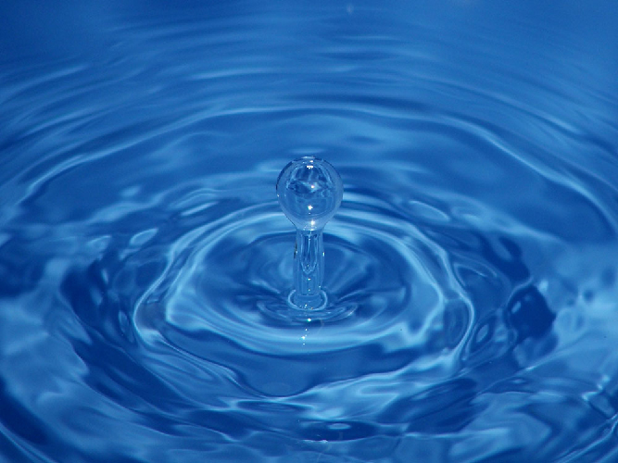
Phát triển nhận thức Đề tài : Sự kì diệu của nước

Slide 2
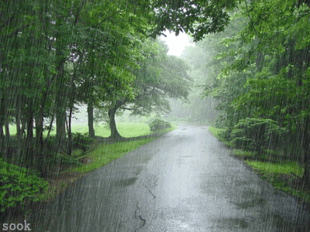
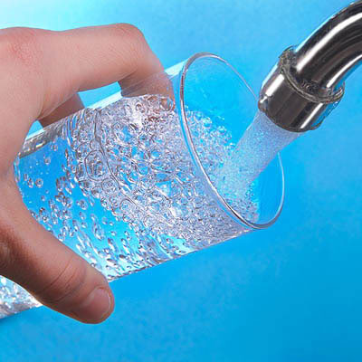
Nước mưa
Nước máy

Slide 3
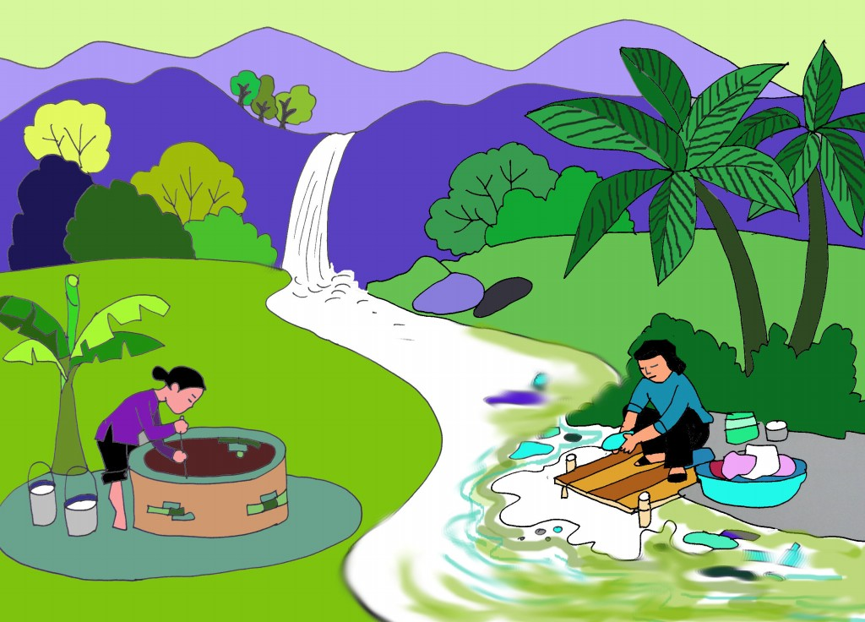
Nguồn nước

Slide 4
Suối
Biển
Ao
Sông

Slide 5
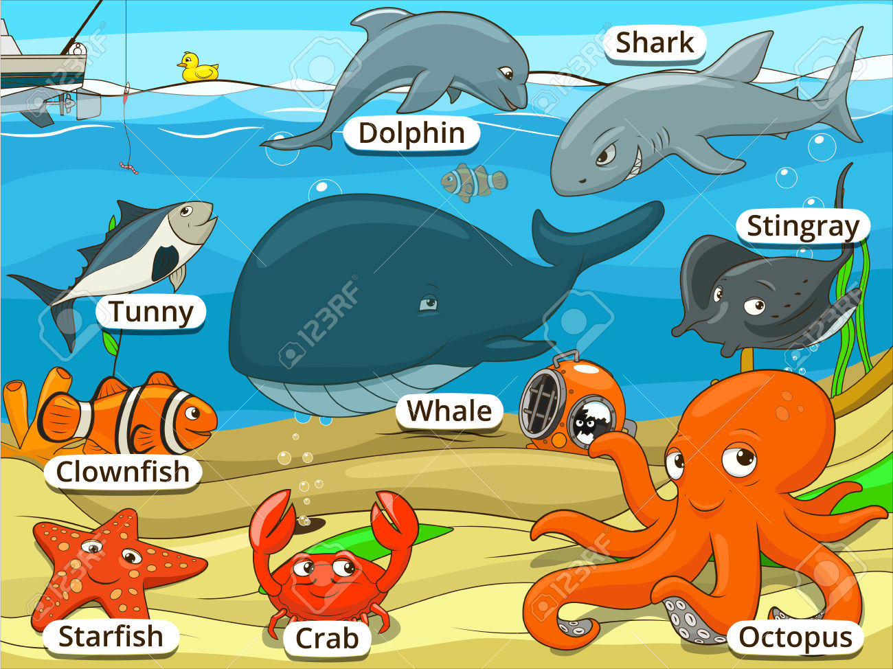
Các động vật dưới nước

Slide 6
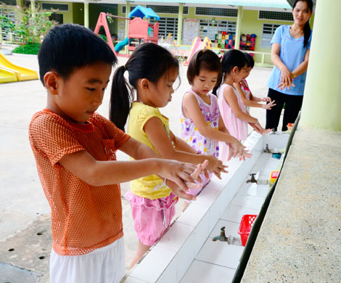
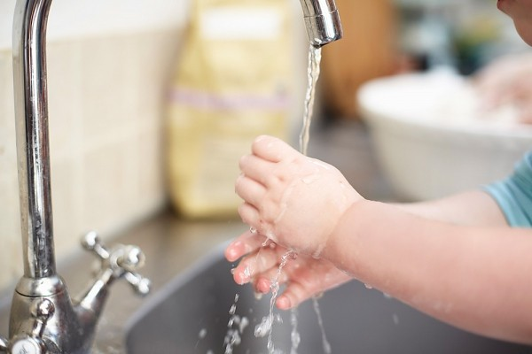
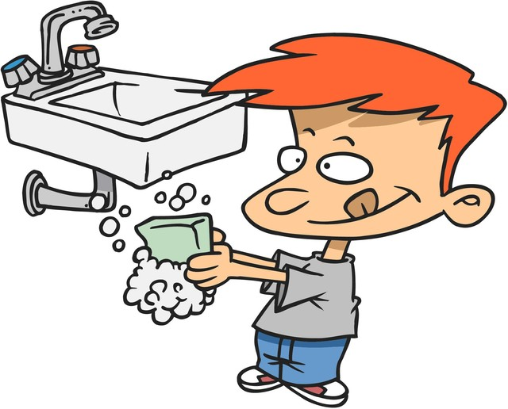

Slide 7
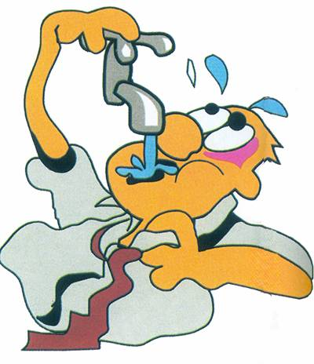
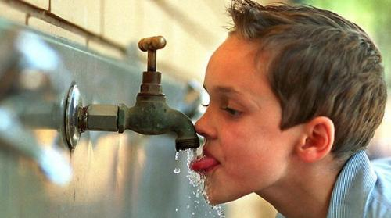
Không nên uống nước ở vòi rửa tay

Slide 8
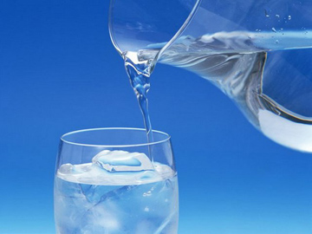
Sự kì diệu của nước

Slide 9
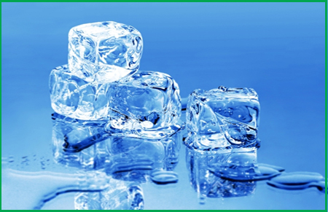
Nước đá

Slide 10
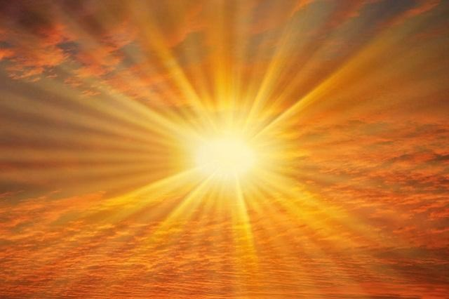
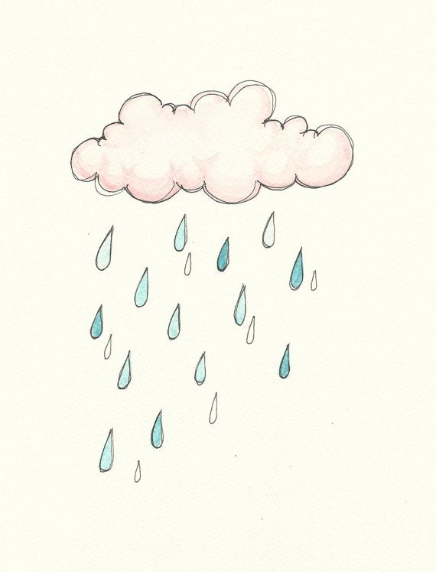

Trò chơi : nước nào sạch – nước nào bẩn
Đội “ Nắng”
Đội “ Mưa”

